Slide 1
第九章 常用图
重点：
1、树的一些判断条件
树对应数据结构中的树结构
2、求连通图生成树的方法
3、求赋权连通图最小生成树的算法

Slide 2
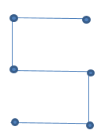
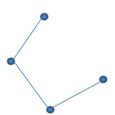
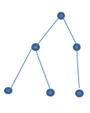
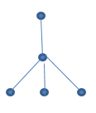
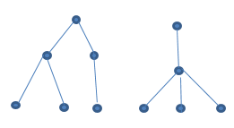
§9.1 树的基本性质
1 树的定义

Slide 4

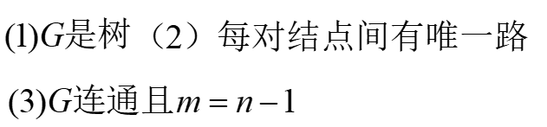

Slide 6
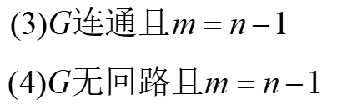

Slide 7
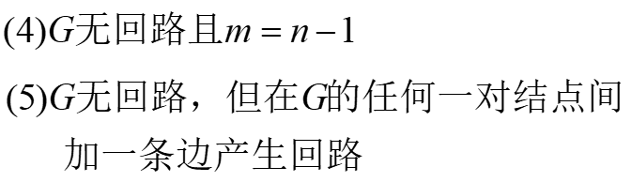

Slide 8
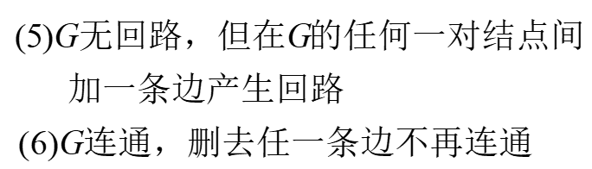

Slide 10
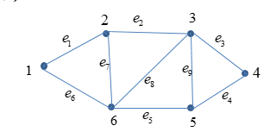
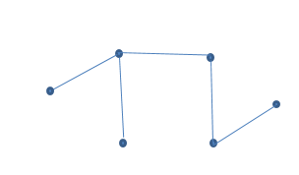
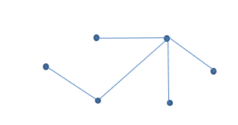

Slide 13
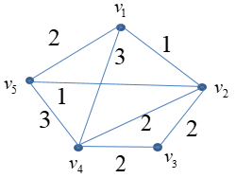

Slide 18
§9.2 有向树
重点：
外向树的概念
9.2.1 外向树的有关概念

Slide 19
根, 0级
高度3
1级
5个分支点（蓝色点）
2级
4个叶(a, b, c, d）
3级

Slide 20
9.2.2 外向树的应用
该表可用外向树表示
也是表
a
d
原行放在叶上
b
g
c
e
f

Slide 21
运算符放在根或分支点上，操作数放在叶上
表示过程是递归的

Slide 22
§9.3 二元树
重点：
1、m元树、完全m元树、满m元树的概念
2、二元树与多元树之间的关系

Slide 23
编码与解码中的前缀码可以用完全二元树表示，其构造过程就用到满的二元树
9.3.1 基本概念

Slide 24
三个高为3的二元树
各点出度≤ 2
叶外的点出度=2
叶外的点出度=2，叶在同级
一般二元树
完全二元树
满的二元树

Slide 25
它是完全二元树，但不是满的二元树

Slide 26
9.3.2 有序外向树林化成有序二元树

Slide 27
1
7
2
3
8
9
10
4
5
6
11
12
13
1
7
2
3
8
9
10
4
5
6
11
12
13

Slide 28
7
1
7
1
顺时针旋转45度
2
3
8
9
10
2
3
8
10
9
4
5
6
11
12
13
4
5
6
11
12
13
1
2
7
变化前后结点间关系如何？
8
4
3
11
9
5
6
10
比如原来的兄弟变成了什么？
12
多元树化成二元树后根有右孩子吗？
13

Slide 32
定理8.1：一个有向图各结点出度(入度)和=边数
定理8.1：一个有向图各结点全度和=边数的2倍
该式表明完全二元树的结点数一定是奇数
完全二元树中叶数n与结点数k的关系
完全s元树中结点数k与叶数n关系如何？
上面证明等式右边2换成s即可

Slide 33
9.3.3 二元树的遍历与最优树
一、二元树的结点遍历

Slide 34
1
2
7
4
3
8
5
6
10
9

Slide 35
1
2
7
4
3
8
5
6
10
9

Slide 36
线性序列特点：运算符放在操作数前
线性序列特点：仅把原表达式去掉括号
线性系列特点：运算符放在操作数后

Slide 37
二、二元树在编码和解码问题中的应用
数据结构中学习
Hoffman树
变长编码
最常用的前缀码是0-1序列的前缀码
因000是序列0001的前缀

Slide 40
0
1
0
1
0
1
0
1
11
0
01
1
0
1
101
000
001
1000
0
1
10010
10011

Slide 41
3、应用

Slide 42
1951年，霍夫曼和他在MIT（麻省理工学院）信息论的同学需要选择是完成学期报告.
导师Robert M. Fano给他们的学期报告的题目是：查找最有效的二进制编码.
由于无法证明哪个已有编码是最有效的，霍夫曼放弃对已有编码的研究，转向新的探索，最终发现了基于有序频率二叉树编码的想法，并很快证明这个方法是最有效的.
霍夫曼使用自底向上的方法构建二叉树，避免了次优算法香农-范诺编码的最大弊端──自顶向下构建树

